Slide 1
Fuzzy logic dan study kasus
Robi Martoni (20343025)

Slide 2
— Definisi umum
“Fuzzy Logic merupakan suatu teori himpunan logika yang dikembangkan untuk mengatasi konsep nilai yang terdapat diantara kebenaran (true) dan kesalahan (false)”

Slide 3
Cara Kerja
penalaran
defuzzifikasi
Penalaran adalah proses implikasi nilai masukan guna menentuan nilai keluaran untuk sebagai bentuk pengambilan keputusan.
Inputnya berupa himpunan fuzzy yang diperoleh dari komposisi aturan-aturan fuzzy, outputnya berupa suatu bilangan pada domain himpunan fuzzy tersebut.
Fuzzifikasi
Aturan dasar
Fuzzifikasi adalah suatu proses pengubahan nilai tegas yang ada ke dalam fungsi keanggotaan.
Aturan dasar (rule based) merupakan suatu bentuk aturan relasi “Jika-Maka”atau “if-then”

Slide 4
02
Study kasus
Menentukan Rekomendasi Restauran

Slide 5
Seseorang wisatawan biasanya akan mampir untuk menikmati makanan suatu daerah yang mereka datangi. Maka diperlukan suatu logika dimana untuk kita memilih suatu restaurant yang sesuai dengan ekspetasi kita. Disini akan dijelaskan bagaimana proses itu akan dilakukan oleh suatu Mesin.

Slide 6
Tahapan proses
Fuzzifikasi
Variabel Keanggotaan Pelayanan
Nilai pelayanan ≤ 30 bernilai Sangat Kurang
Nilai 35 ≤ pelayanan ≤ 60 bernilai Kurang dengan nilai dari 31 – 64
Nilai 65 ≤ pelayanan ≤ 75 bernilai Baik dengan nilai dari 61 – 79
Nilai pelayanan ≥ 80 bernilai Sangat Baik
Variabel Keanggotaan makanan
Nilai makanan ≤ 3 bernilai Tidak Enak
Nilai 4 ≤ makanan ≤ 6 bernilai Biasa
Nilai 7 ≤ makanan ≤ 8 bernilai Enak
Nilai makanan ≥ 9 bernilai Sangat Enak

Slide 7
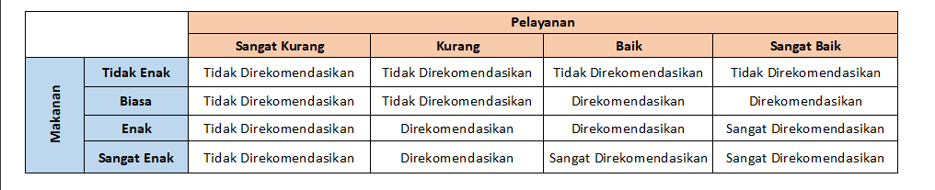
Tahapan proses
Aturan dasar
Pada proses ini akan dilakukan proses konjungsi dimana akan terdapat dimana restaurant yang akan direkomendasikan sesuai dengan index yang diberikan. “Jika-Maka”atau “if-then”

Slide 8

Tahapan proses
Defuzzifikasi
Nilai tegas pada proses ini akan dihitung menggunakan rumus :
Dengan perhitungan ini maka didapatkan hasil jika Rentang 0-50 maka restaurant yang tidak direkomendasikan, Untuk 51-75 maka restaurant ini Direkomendasikan Sedangkan untuk Rentang 76-100 didapatkan hasilnya Restaurant ini adalah restaurant yang sangat

Slide 9
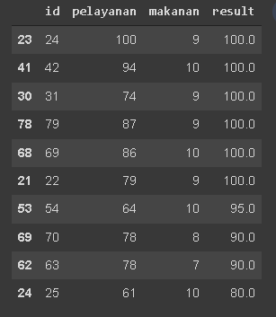
Output

Slide 10
kesimpulan
Dengan Logika ini dapat membantu wisatawan untuk menentukan restaurant yang sesuai dengan ekspektasi mereka. Sistem Sugeno pada kasus ini terbukti efektif dengan nilai-nilai parameter fuzzy yang paling optimum sehingga menghasilkan terdapat 10 Restaurant terbaik pada suatu daerah yang dikunjungi wisatawan.

Slide 11
Thanks!
Does anyone have any questions?
robimartoni1@gmail.com
+628 2390 6579 12

